Slide 1
আজকের মাল্টিমিডিয়া পাঠে সবাইকে শুভেচ্ছা

Slide 2
উপস্থাপনায়
শাহীন আক্তার
সহকারী শিক্ষক
ফরিদা বিদ্যায়তন।
আদর্শ সদর, কুমিল্লা।

Slide 3
শ্রেণি: নবম দশম
বিষয়:পৌরনীতি ও নাগরিকতা
সময়: ৫০ মিনিট
তারিখ: 20-Oct-20
শ্রেণি: নবম দশম
বিষয়:পৌরনীতি ও নাগরিকতা
সময়: ৫০ মিনিট
তারিখ: 20-Oct-20

Slide 4
কতগুলো ছবি দেখি
একক পরিবার
বহুপতিপরিবার
যৌথ পরিবার
বহুপত্নিক পরিবার
পিতৃতান্তিক পরিবার
মাতৃতান্তিক পরিবার
কি বুঝতে পারছো , ছবিগুলো দেখে!

Slide 5
আজ আমরা পড়ব
পরিবার

Slide 6
শিখনফল
1
পরিবার বলতে কি বুঝায় তা বলতে পারবে।
2
পরিবারের প্রকারভেদ সর্ম্পকে বলতে পারবে।
3
বিভিন্ন ধরনের পরিবার সম্পর্কে ধারণা লাভ করতে পারবে।

Slide 7
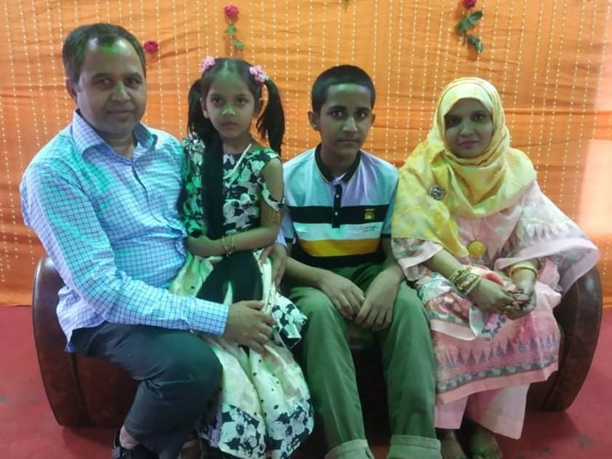
ছবিটা পর্যবেক্ষণ কর
পিতা
মাতা
ছেলে
মেয়ে

Slide 8
একক কাজ
একক পরিবার বলতে কী বুঝায়?

Slide 9
মুখে বলি
মা-বাবা ও ভাই-বোন কে নিয়ে
একক পরিবার গঠিত হয়।

Slide 10
মাতৃপ্রধধান পরিবার
চিত্র দেখে কি বুঝা যায়

Slide 12
জোড়ায় কাজ
এক পত্নীক ও বহুপত্নিক
পরিবারের সংজ্ঞা লিখ।

Slide 13
১। সমাজ স্বীকৃত বিবাহ বন্ধনে আবদ্ধ হয়ে একত্রে বসবাস করা কে কী বলে?
(ক) দেশ
(খ) সমাজ
(গ) পরিবার
(ঘ) গোত্র
মূল্যায়ন
২। ‘একক পরিবারের কেকে থাকে?
সঠিক উত্তরের জন্য ক্লিক
(ক) মা-বাবা ও ভাই-বোন
(খ) চাচা-চাচী
(গ) দাদা-দাদী ও নানা-নানী
(ঘ) উপরের সব কটা।
৩। বৈবাহিক সূত্রের ভিত্তিতে পরিবার কত প্রকার?
(ক) চার প্রকার
(খ) তিন প্রকার
(ঘ) পাঁচ প্রকার
(গ) দুই প্রকার

Slide 14
৪. পরিবার বলতে কী বুঝায়?
৫. পরিবার কত প্রকার ও কিকি?
6. যৌথ পরিবার বলতে কী বুঝায়।
৭. । বহুপত্নিক পরিবারের বর্ণনা দাও?
৮. কোন ধরনের পরিবার তোমার মতে ভাল এবং কেন?
মূল্যায়ন

Slide 15
বাড়ীর কাজ
তোমার এলাকায় কিকি ধরনের পরিবার আছে
তার একটি তালিকা প্র্রস্তুত করবে।

Slide 16
